Slide 1
2021년 혁신성장 청년인재 집중양성 추경 사업 빅데이터 분야 자연어 처리
Embedding

Slide 2
단어의 의미와 유사성, 모호성
자연어 처리 분야에서 가장 기초이면서 가장 어려운 문제
단어와 단어의 의미와의 관계
단어는 글자로 적을 때는 하나의 형태를 가지지만 상황에 따라 다른 의미로 사용됨
주변 정보에 따라 숨겨진 의미를 파악, 이해함
주변 정보의 부족, 또는 다른 해석에 따라 모호성 증가 (사람도 제대로 이해하지 못하는 경우가 있음)

Slide 3
단어의 의미와 유사성, 모호성
단어의 중의성에 대한 예
연관 의미 | 세부 의미 | 풀이
차 #1 | 차 1-1 | 좋은 향기나 맛이 있는 식물의 잎이나 뿌리, 열매 등을 달이거나 우려서 만든 마실 것
차 #2 | 차 2-1 | 바퀴가 달려 있어 사람이나 짐을 실어 나르는 기관
 | 차 2-2 | 사람이나 물건을 차에 실어 그 분량을 세는 단위
 | 차 2-3 | 장기의 말 중에서 ‘車’ 자를 새긴 말
차 #2 | 차 3-1 | 둘 이상을 비교했을 때 서로 다르게 나타나는 수준이나 정도
 | 차 3-2 | 어떤 수나 식에서 다른 수나 식을 뺀 나머지
차 #4 | 차 4-1 | 어떤 일의 차례나 횟수를 나타내는 말
 | 차 4-2 | 어떠한 일을 하던 기회나 순간
 | 차 4-3 | 일정한 주기나 기간이 지난 해당 시기를 나타내는 말

Slide 4
단어의 의미와 유사성, 모호성
단어의 형태들과 내부 의미들이 갖는 관계
현실세계
내부 잠재 공간
현실세계
단어는 그 형태를 공유하더라도
서로 다른 뜻을 가진 의미로 구성될 수 있다.
연관
의미
의미 1
사람은 머릿속으로는 내부 잠재 공간의 의미를 받아들이지만
실제로 사용할 때는
현실세계의 단어를 매개체로 사용하여 의미를 전달한다.
의미 2
단어 2
의미 3
한 가지 형태의 단어에 여러 의미가 포함되어 생기는
“중의성 문제”는 자연어 처리에 있어서 매우 큰 비중을 차지하며
단어 1
의미 4
특히 기계번역에서는 단어의 의미에 따라서
해당 번역 단어의 형태가 완전히 바뀌기 때문에 매우 중요하다.
의미 5
연관
의미

Slide 5
단어의 의미와 유사성, 모호성
동형어, 다의어, 동의어
동형어: 형태는 같으나 뜻이 서로 다른 단어
어원이 서로 다른 의미들이 같은 형태를 띠는 단어
다의어: 한 형태의 단어가 여러 의미를 지니는 단어
각 의미들이 서로 관련된 뜻을 가진다는 점에서 동형어와 차이가 있음
동의어: 같은 의미를 가지는 다른 형태의 단어
자연어 처리를 위하여 단어의 중의성을 제거하는 작업이 필요함
종류 | 단어 형태 | 의미 1 | 의미 2
동형어 | 차 | 마시는 차(茶, tea) | 달리는 차(車, car)
다의어 | 다리 | 사람 다리(脚, leg) | 책상 다리(跏, desk leg)
책상다리할 가

Slide 6
단어의 의미와 유사성, 모호성
상위어와 하위어
사람이 사용하는 단어는 하나의 추상적 개념을 나타냄
특정 개념을 하위 개념이라고 하면 그 하위 개념들을 포함하는 상위 개념이 있음
상위 개념을 가리키는 단어: 상위어
하위 개념을 가리키는 단어: 하위어
단어들의 어휘 분류에 따라 단어 간 관계구조의 계층화 가능 → 자연어 처리에 유용
상위어 | 하위어
동물 | 포유류
포유류 | 코끼리
코끼리 | 아프리카 코끼리
사물 | 전화기
전화기 | 핸드폰
사물 | 컴퓨터
컴퓨터 | 노트북

Slide 7
단어의 의미와 유사성, 모호성
지금까지의 내용을 기반으로 보면
자연어 처리를 위하여 단어의 중의성을 제거하는 작업이 필요하다 → 중의성의 제거를 위해 각 단어 별로 명확한 값을 부여할 필요가 있다
종종 각 단어의 관계구조에 따른 계층화 작업이 요구된다
단어들은 의미, 단어 간의 관계, 분류체계 등에 기반한 유사도를 가진다
이상의 내용에 따라...
자연어 처리를 위해서는 각 단어에 정확한 값을 부여하는 작업이 요구된다

Slide 8
임베딩
임베딩이란?
단어나 문장을 수치화 하여 벡터공간으로 표현하는 과정
왜 임베딩 과정을 필요로 하는가?
컴퓨터는 자연어를 직접적으로 처리할 수 없다
컴퓨터는 수치 연산만 가능하다
따라서 자연어를 숫자나 벡터 형태로 변환할 필요가 있다
이때 사용되는 일련의 과정을 “임베딩”이라고 한다
임베딩된 결과는 딥러닝 모델의 입력값으로 사용된다

Slide 9
임베딩
임베딩 기법의 종류
문장 임베딩
문장 전체를 벡터로 표현하는 방법
전체 문장의 흐름을 파악해 벡터로 변환 → 문맥적 의미를 지니는 장점을 가짐
단어 임베딩에 비해 품질이 좋으며 상용 시스템에 많이 사용됨
학습을 위해서 수 많은 문장 데이터가 필요하며 학습 비용이 매우 높다

Slide 10
단어 임베딩
단어 임베딩이란?
개별 단어를 벡터로 표현하는 방법
동음어 구분을 하지 않음 → 의미가 달라도 단어의 형태가 같으면 동일한 벡터값을 가짐 (단점)
문장 임베딩에 비해 학습 방법이 간단함 → 성능은 떨어지지만 그래도 실무에 많이 사용

Slide 11
단어 임베딩
단어 임베딩
말뭉치에서 각각의 단어를 벡터로 변환
의미와 문법적 정보를 지님
단어를 표현하는 방법에 따라 다양한 모델 존재
토크나이징을 통해 문장에서 토큰 단위를 추출하는 경우, 추출된 토큰은 형태소 기반이므로 단어 임베딩이 효과적

Slide 12
단어 임베딩
원핫 인코딩(One-Hot Encoding)
단어를 숫자 벡터로 변환하는 가장 기본적인 방법
요소들 중 단 하나의 값만이 1이고 나머지 요소들의 값은 0인 인코딩 방식
오늘 날씨는 구름이 많아요
1. 단어 사전 구축
[‘오늘’, ‘날씨’, ‘구름’]
2. 인덱스 부여
[ 0, 1, 2 ]
[ 0, 0, 1 ] : 구름
[ 0, 1, 0 ] : 날씨
3. 원핫 인코딩
[ 1, 0, 0 ] : 오늘

Slide 13
단어 임베딩
원핫 인코딩의 특징과 단점
원핫 인코딩 벡터의 차원은 전체 어휘의 개수 → 매우 큰 차원이 됨
예: 총 20,567 종의 동물 이름의 경우
단어 | 사전 내 순서(index) | 원핫 벡터
... | ...
강아지 | 8 | 0,0,0,0,0,0,0,1,0,0,0, ... ,0
고양이 | 9 | 0,0,0,0,0,0,0,0,1,0,0, ... ,0
개 | 10 | 0,0,0,0,0,0,0,0,0,1,0, ... ,0
... | ...
기린 | 20,567 | 0, ...,0,0,0,0,0,0,0,0,0,0,1
엄청난 메모리 낭비를 초래
강아지와 개는 유사한 단어이지만 처리할 방법이 없음
유사도 계산 시 결과가 0

Slide 14
단어 임베딩
단어는 불연속적인 심볼이며 이산 확률 변수로 나타남 → 원핫 벡터는 이산 확률 분포에서 추출한 샘플 → 불연속적인 값을 가짐
1
x~P(x)
P(x)
이산 확률 분포로부터 샘플링하여 얻어지는 원핫 벡터
유사도를 계산하기 위하여 벡터간 연산을 할 때, 결과가 0 이 됨

Slide 15
단어 임베딩
희소 표현
원-핫 인코딩: 표현하고자 하는 단어의 인덱스 요소만 1이고 나머지 요소는 모두 0으로 표현되는 희소 벡터(또는 희소 행렬) → 단어가 희소 벡터로 표현되는 방식: 희소 표현
희소 표현
각각의 차원이 독립적인 정보를 지님
장점: 사람이 이해하기에 직관적이다
단점
단어 사전의 크기가 커질수록 메모리 낭비와 계산 복잡도가 커진다
단어 간의 연관성이 전혀 없어 의미를 담을 수 없다
자연어 처리를 잘 하려면 기본 토큰이 되는 단어의 의미와 주변 단어 간의 관계가 단어 임베딩에 표현되어야 함 → 희소 표현은 이런 조건을 만족하지 못함

Slide 16
단어 임베딩
분산 표현
희소 표현의 단점 해결을 위해 고안됨
각 단어 간의 유사성을 잘 표현하면서도 벡터 공간을 절약할 수 있는 방법
한 단어의 정보가 특정 차원에 표현되지 않고 여러 차원에 분산되어 표현됨
비유를 통한 예시
색상을 표시하는 RGB 모델 → 3차원 벡터, 분산 표현 방식
연두색
희소 표현으로 나타낸다면 → 매우 큰 벡터 차원. 다른 색상과의 유사성 파악 불가능
분산 표현으로 나타낸다면 → RGB(204, 255, 204)
희소 표현에 비해 많은 장점을 가지므로 단어 임베딩 기법에서 많이 사용됨

Slide 17
단어 임베딩
분산 표현 방식을 그림으로 이해하면
신경망에서는 분산 표현을 학습하는 과정에서 임베딩 벡터의 모든 차원에 의미있는 데이터를 고르게 밀집시킴 → 희소표현과 반대로 데이터 손실을 최소화 하면서 벡터 차원이 압축되는 효과를 가짐
-0.233
-0.101
0.593
오늘
0.692
날씨
-0.140
구름
0.295
0.103
0.248
0.741

Slide 18
단어 임베딩
희소 표현 대신 분산 표현을 사용한다면
임베딩 벡터의 차원을 데이터 손실을 최소화하면서 압축할 수 있다
임베딩 벡터에 단어의 의미, 주변 단어와의 관계 등 많은 정보가 내포되어 있다 → 일반화 능력이 뛰어남

Slide 19
단어 임베딩
분산 표현 방식의 벡터 공간
희소 표현 방식에서는 단 하나의 요소 값에 불과
분산 표현 방식에서는 둘 사이가 매우 가까움 → 두 단어 사이의 거리를 계산하여 “남자“, “남성“을 같은 의미로 해석할 수 있음
남성
남자
여자
강아지

Slide 20
단어의 의미 파악
단어의 의미를 파악하기 위한 기법들
시소러스 활용 기법
통계 기반 기법
추론 기반 기법

Slide 21
단어의 의미 파악
시소러스 활용 기법
사람의 경우
단어의 이해를 위하여 “사전” 활용 → 사전에 단어의 의미를 정의 → 컴퓨터도 이렇게 할 수 있지 않을까? 라는 것이 아이디어
시소러스: 유의어 사전, 어휘 분류 사전
뜻이 같은 단어(동의어), 뜻이 비슷한 단어(유의어)가 한 그룹으로 분류되어 있는 사전
car
=
auto
automobile
machine
motorcar
...

Slide 22
단어의 의미 파악
단어들을 의미의 상/하위 관계에 따라 그래프로 표현, 처리
단어들을 의미의 상위, 하위 관계에 기초하여 그래프로 표현
모든 단어에 대한 유의어 집합을 만들고 → 단어들의 관계를 그래프로 표현하여 → 단어 사이의 연결을 정의한 후 → 단어의 네트워크를 이용하여 → 컴퓨터에게 단어 사이의 관계를 주입 → 컴퓨터에게 단어의 의미를 이해시킨 것으로 간주함
object
motor vehicle
car
go-kart
truck
SUV
compact
hatch-back

Slide 23
단어의 의미 파악
시소러스의 문제점
시대 변화에 대응하기 어려움 : 언어는 변한다 → 사람이 꾸준히 갱신, 관리해야 함
신조어, 사멸어, 의미의 변화, 활용의 변화 등
높은 비용 : 시소러스를 만들고 관리하기 위한 고가의 인적비용 발생
현존 영어단어의 수: 1,000만개 이상 → 지금까지 WordNet에 등록된 단어: 20만개 이상
단어의 미묘한 차이를 표현할 수 없다
뜻은 비슷하지만 느낌, 활용 형태, 활용 상황이 다른 경우가 매우 많음 → 대응이 어려움
→ 문제의 해결을 위하여: 통계 기반 기법, 신경망을 이용한 추론 기반 기법 등이 제안됨
시소러스의 대표적인 모델: WordNet

Slide 24
WordNet
WordNet이란?
프린스턴 대학교 심리학 교수 “조지 아미티지 밀러”의 지도 하에 1985년부터 개발
기계번역을 돕기 위한 목적으로 개발됨
동의어 집합, 상위어, 하위어에 대한 정보가 잘 구축되어 있음
유향 비순환 그래프(Directed Acyclic Graph, DAG)로 구성됨 (트리구조가 아닌 이유: 하나의 노드가 여러 개의 상위 노드를 가질 수 있음)

Slide 25
WordNet
WordNet 사용 예시
표제어 읽는 방법
worker
.n.01
employee
.n.01
deliveryman
.n.01
mailman
.n.01
entity
.n.01
physical_entity
.n.01
causal_agent
.n.01
person
.n.01
enrollee
.n.01
student
.n.01
sheriff
.n.01
lawman
.n.01
preserver
.n.03
defender
.n.03
policeman
.n.01
fireman
.n.04
WordNet 내의 단어 별 top-1 의미의 top-1 상위어만 선택하여 트리 구조로 나타낸 경우
car.n.01
단어 이름
그룹의 인덱스
속성(명사, 동사 등)

Slide 26
WordNet
한국어 WordNet
표준이라고 할 만한 것은 없음
몇 개의 워드넷이 존재하는 정도
이름 | 기관 | 웹사이트
KorLex | 부산대학교 | http://korlex.pusan.ac.kr
Korean WordNet(KWN) | KAIST | http://wordnet.kaist.ac.kr

Slide 27
WordNet
특징
단어들은 그 내용을 설명할 수 있는 다양한 특징을 가짐
특징벡터: 이러한 특징 별 수치를 모아 벡터로 표현한 것
단어의 특징 벡터를 구성하기 위한 가정
의미가 비슷한 단어라면 쓰임새가 비슷할 것
쓰임새가 비슷하므로 비슷한 문장 안에서 비슷한 역할로 사용될 것
따라서 함께 나타나는 단어들이 유사할 것

Slide 28
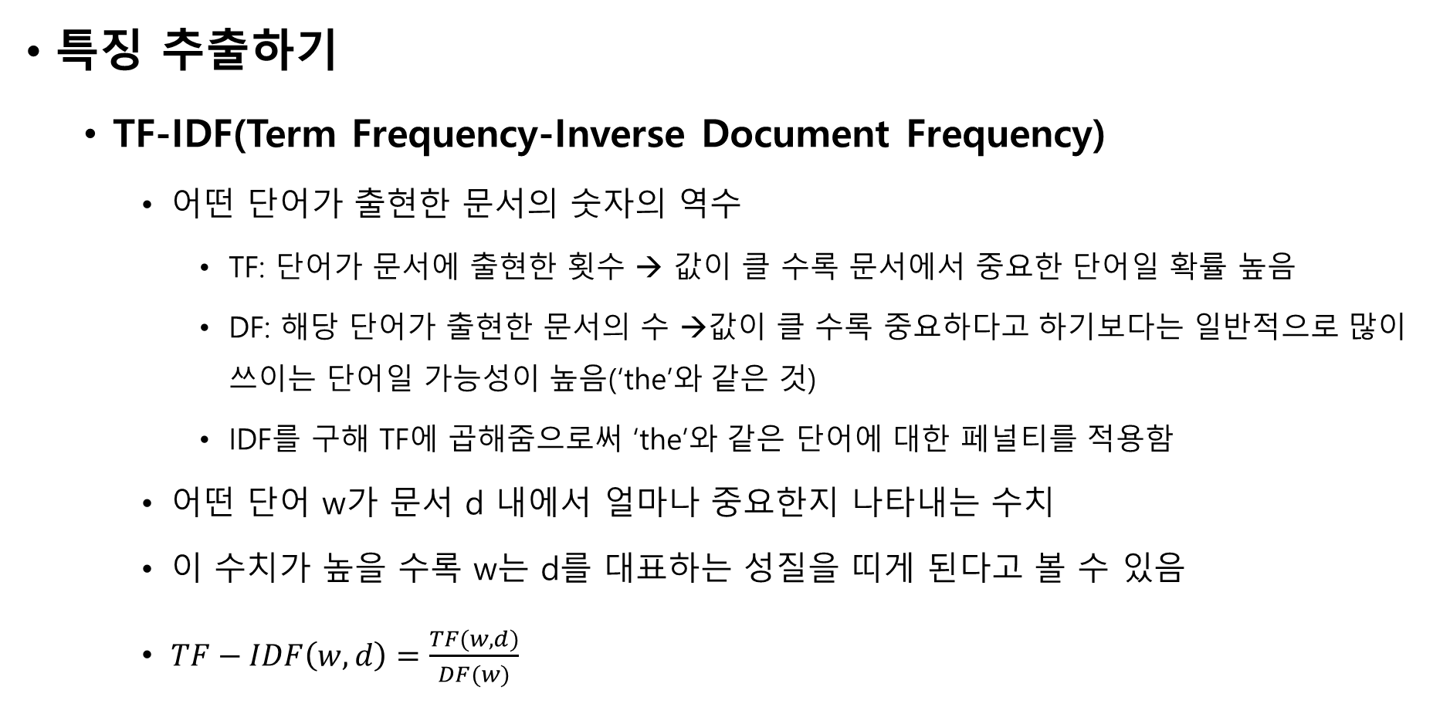
WordNet
특징 추출하기
TF-IDF(Term Frequency-Inverse Document Frequency)
어떤 단어가 출현한 문서의 숫자의 역수
TF: 단어가 문서에 출현한 횟수 → 값이 클 수록 문서에서 중요한 단어일 확률 높음
DF: 해당 단어가 출현한 문서의 수 →값이 클 수록 중요하다고 하기보다는 일반적으로 많이 쓰이는 단어일 가능성이 높음(‘the’와 같은 것)
IDF를 구해 TF에 곱해줌으로써 ‘the’와 같은 단어에 대한 페널티를 적용함
어떤 단어 w가 문서 d 내에서 얼마나 중요한지 나타내는 수치
이 수치가 높을 수록 w는 d를 대표하는 성질을 띠게 된다고 볼 수 있음
$TF−IDF\left(w,d\right)=\frac{TF(w, d)}{DF(w)}$

Slide 29
WordNet
실습

Slide 30
통계 기반 기법
통계 기반 기법은
통계를 기반으로
어떤 데이터가 많이 사용되는지
데이터가 어떻게 분포되어 있는지
데이터의 분포에 따라 어떤 연관성과 의미를 갖는지
등의 정보를 추출하여 자연어를 처리하는 기법
통계를 사용하므로 통계 결과를 계산하기 위한 충분한 크기를 가진 대규모의 텍스트 데이터가 요구됨

Slide 31
통계 기반 기법
말뭉치(Corpus)를 이용한다
말뭉치: 자연어 처리에 대한 연구, 애플리케이션의 개발 등을 염두에 두고 수집된 대량의 텍스트 데이터
말뭉치 자체는 단순한 텍스트 데이터이지만 텍스트에 담긴 문장은 사람이 쓴 글이다
말뭉치에는 자연어에 대한 사람의 지식이 충분히 담겨있다.
문장을 쓰는 방법, 단어를 선택하는 방법, 단어의 의미 등
말뭉치에서 자동으로, 그리고 효율적으로 핵심을 추출하는 것 → 통계 기반의 자연어 처리 기법

Slide 32
통계 기반 기법
분포 가설(Distributional Hypothesis)
단어의 의미는 주변 단어에 의해 형성된다.
단어 자체에는 별 의미가 없고 그 단어가 사용된 맥락(Context)이 의미를 형성한다.
자연어 처리에 관한 중요한 기법은 대부분 분포가설을 기반으로 한다.
You say goodbye and I say hello.

Slide 33
통계 기반 기법
이런 방식으로
단어 사이의 연관성과
맥락을 이용함
I drink beer
I guzzle beer
We drink wine
We guzzle wine
Drink 의 주변에는
음료가 등장할 확률이 높다
Guzzle는 drink와 같은 맥락으로 사용될 확률이 높다
Guzzle는 drink와 가까운 의미의 단어일 것이다
* Guzzle : 폭음하다

Slide 34
통계 기반 기법
분포 가설을 기초로 통계적 분석을 하려면?
일단 어떤 단어가 몇 번이나 나오는지 세어보자! → 핵심
동시발생 행렬: 주어진 단어의 맥락으로써 동시에 발생하는 단어의 출현빈도
맥락의 크기를 윈도우라고 하고, 윈도우가 1인 경우(주어진 단어에서 한 단어까지 처리)
You의 맥락으로 발생하는 단어는 say 뿐 → 동시발생 행렬은 [0, 1, 0, 0, 0, 0, 0]
say의 맥락으로 발생하는 단어는 You, goodbye, I, hello → [1, 0, 1, 0, 1, 1, 0]
You say goodbye and I say hello.
 | you | say | goodbye | and | i | hello | .
say | 0 | 1 | 0 | 0 | 0 | 0 | 0
0 1 0 0 0 0 0
You say goodbye and I say hello.
 | you | say | goodbye | and | i | hello | .
say | 1 | 0 | 1 | 0 | 1 | 1 | 0
1 0 1 0 1 0 1

Slide 35
통계 기반 기법
맥락이란 특정 단어를 중심에 둔 주변 단어를 말함
맥락의 크기: “윈도우”라고 부름
윈도우 = 2 라면
You, say, and, I 를 맥락에 포함시킴
맥락이란 사물, 대상 또는 어떤 의미의 흐름이 서로 이어지는 관계성을 의미함.
그러나 컴퓨터에서 처리하기 위해서는 수치적으로 명확한 정의가 필요하므로..
좌우의 맥락의 크기를
서로 다르게 적용 가능
you
say
goodbye
and
i
say
hello
.
1
1
2
2

Slide 36
통계 기반 기법
동시발생 행렬
분포 가설에 기초하여 단어를 벡터로 바꾸는 방법
단어가 몇 개나 나오는지 세어본다. (통계 기반 기법)
사용된 단어는 총 7개
you
say
goodbye
and
i
say
hello
.
윈도우=1 이라면
you의 맥락은 say (1개)

Slide 37
통계 기반 기법
동시발생 행렬
분포 가설에 기초하여 단어를 벡터로 바꾸는 방법
단어가 몇 개나 나오는지 세어본다. (통계 기반 기법)
사용된 단어는 총 7개
you
say
goodbye
and
i
say
hello
.
you
say
goodbye
and
i
hello
.
윈도우=1 이라면
you의 맥락은 say (1개)
you
0
1
0
0
0
0
0
you의 맥락으로 동시에 발생하는 단어의 빈도
you 의 벡터 값: [0, 1, 0, 0, 0, 0, 0]

Slide 38
통계 기반 기법
동시발생 행렬
you
say
goodbye
and
i
say
hello
.
you
say
goodbye
and
i
hello
.
[ 0, 1, 0, 0, 0, 0, 0 ]
[ 1, 0, 1, 0, 1, 1, 0 ]
[ 0, 1, 0, 1, 0, 0, 0 ]
[ 0, 0, 1, 0, 1, 0, 0 ]
[ 0, 1, 0, 1, 0, 0, 0 ]
[ 0, 1, 0, 0, 0, 0, 1 ]
[ 0, 0, 0, 0, 0, 1, 0 ]
you
0
1
0
0
0
0
0
say
1
0
1
0
1
1
0
goodbye
0
1
0
1
0
0
0
동시 발생 행렬
and
0
0
1
0
1
0
0
i
0
1
0
1
0
0
0
you 의 벡터 값: [0, 1, 0, 0, 0, 0, 0]
hello
0
1
0
0
0
0
1
ID=0 인 단어의 벡터표현
[ 0 1 0 0 0 0 0 ]
.
0
0
0
0
0
1
0

Slide 39
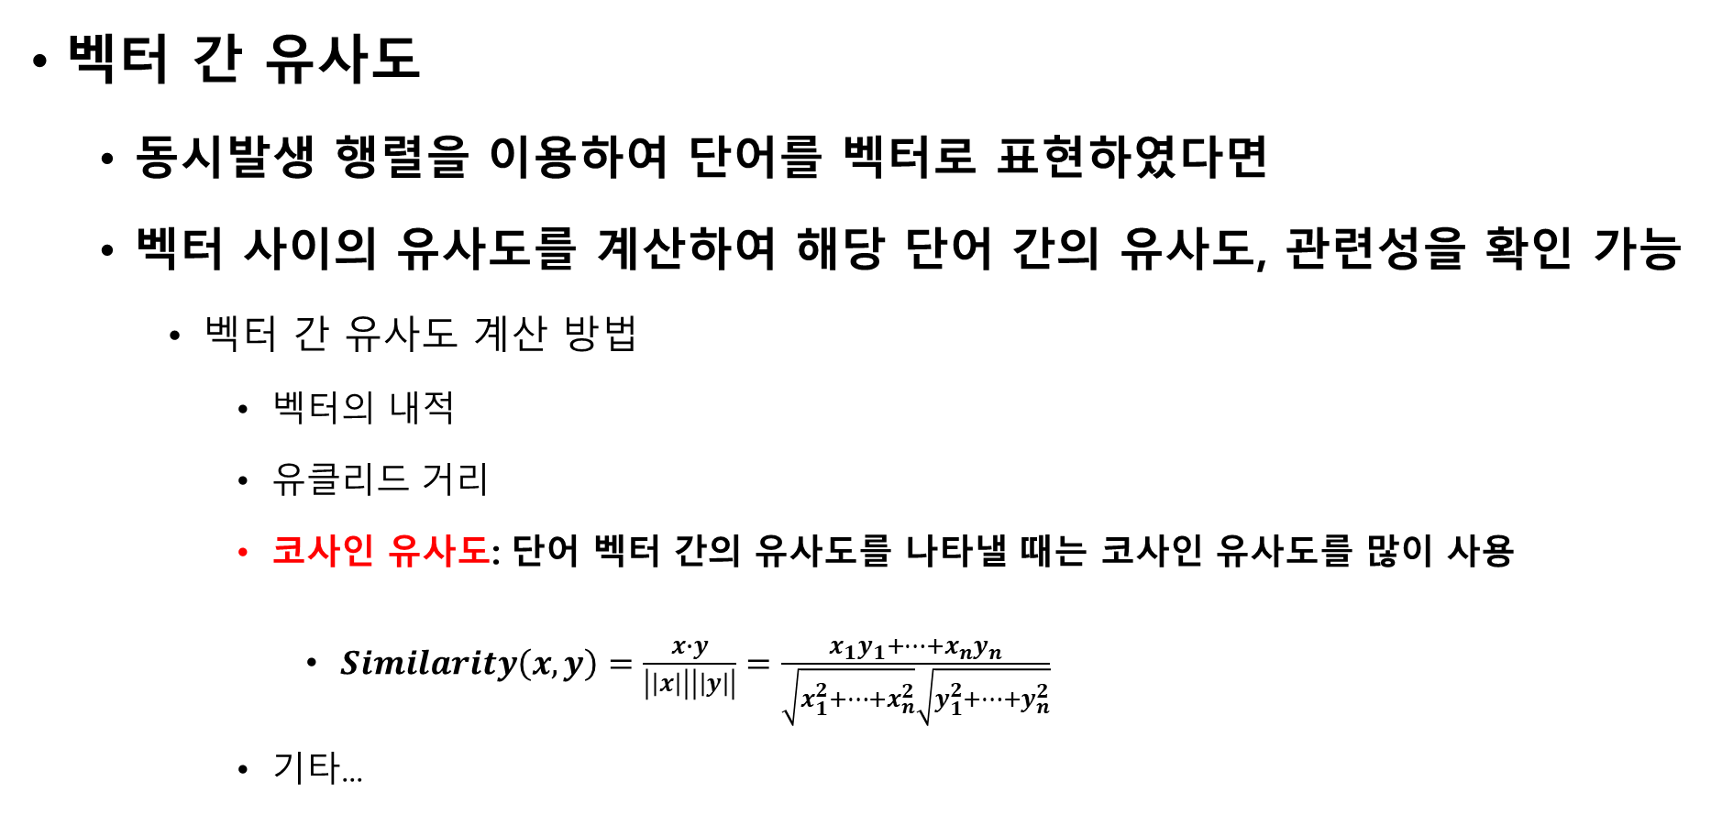
통계 기반 기법
벡터 간 유사도
동시발생 행렬을 이용하여 단어를 벡터로 표현하였다면
벡터 사이의 유사도를 계산하여 해당 단어 간의 유사도, 관련성을 확인 가능
벡터 간 유사도 계산 방법
벡터의 내적
유클리드 거리
코사인 유사도: 단어 벡터 간의 유사도를 나타낼 때는 코사인 유사도를 많이 사용
$Similarity\left(x, y\right)=\frac{x∙y}{\left|\left|x\right|\right|\left|\left|y\right|\right|}=\frac{x_{1}y_{1}+…+x_{n}y_{n}}{\sqrt{x_{1}^{2}+…+x_{n}^{2}}\sqrt{y_{1}^{2}+…+y_{n}^{2}}}$
기타...
코사인 유사도 → 두 벡터가 가리키는 방향이 얼마나 비슷한가?를 확인
벡터의 방향이 완전히 같다면 코사인 유사도 1, 완전히 반대라면 -1

Slide 40
통계 기반 기법
유사 단어의 랭킹 표시
유사도가 높은 순서로 순위를 매겨서 활용
입력 데이터인 말뭉치(텍스트 데이터)가 커질수록 랭킹은 정확해짐
말뭉치가 작을수록 납득하기 어려운 순위를 보여줌(당연히)
이런 과정을 거쳐 도출된 각 단어의 유사도 랭킹(순위)에 따라
단어, 문맥(맥락), 문장에 해당하는 의미를 선택하고
그 결과를 활용하는 것이 통계 기반의 기법

Slide 41
통계 기반 기법
개선 사항
통계 기반 기법에서는 단어의 동시발생 행렬을 이용함
발생횟수, 단어의 빈도수는 많이 활용되는 특성이지만 좋은 특징은 아님
전문적인 내용의 말뭉치일 경우, 해당 주제에 관련된 말이 비정상적으로 많이 나올 수 있음
영어권 언어에서는 관사 등 실제 의미와 무관한 단어가 최고 빈도수를 가짐

Slide 42
통계 기반 기법
단어의 빈도수를 이용할 경우 발생가능한 문제의 사례
the, car, drive 등의 단어가 포함된 말뭉치의 경우
car, drive는 관련성이 깊은 단어임
그러나 처리를 해 보면 the와 car의 관련성이 더 높은 것으로 계산됨
the와 같은 관사는 내용과 관계없이 가장 많이 사용되는 단어의 하나이므로 최다빈도수를 가짐 → 올바르지 않은 결과 초래

Slide 43
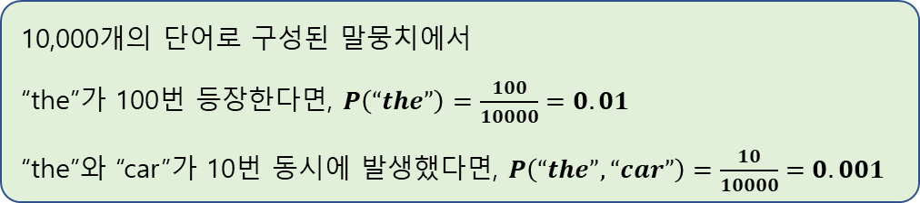
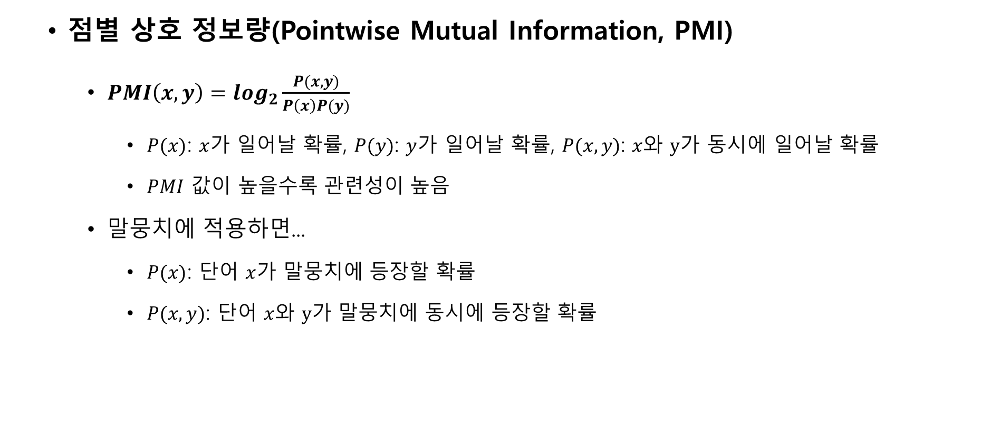
통계 기반 기법
점별 상호 정보량(Pointwise Mutual Information, PMI)
$PMI\left(x,y\right)=\log_{2}\frac{P(x, y)}{P\left(x\right)P(y)}$
$P(x)$: $x$가 일어날 확률, $P(y)$: $y$가 일어날 확률, $P(x, y)$: $x$와 $y$가 동시에 일어날 확률
$PMI$ 값이 높을수록 관련성이 높음
말뭉치에 적용하면...
$P(x)$: 단어 $x$가 말뭉치에 등장할 확률
$P(x,y)$: 단어 $x$와 $y$가 말뭉치에 동시에 등장할 확률
10,000개의 단어로 구성된 말뭉치에서
“the”가 100번 등장한다면, $P\left(“the”\right)=\frac{100}{10000}=0.01$
“the”와 “car”가 10번 동시에 발생했다면, $P\left(“the”,“car”\right)=\frac{10}{10000}=0.001$

Slide 44
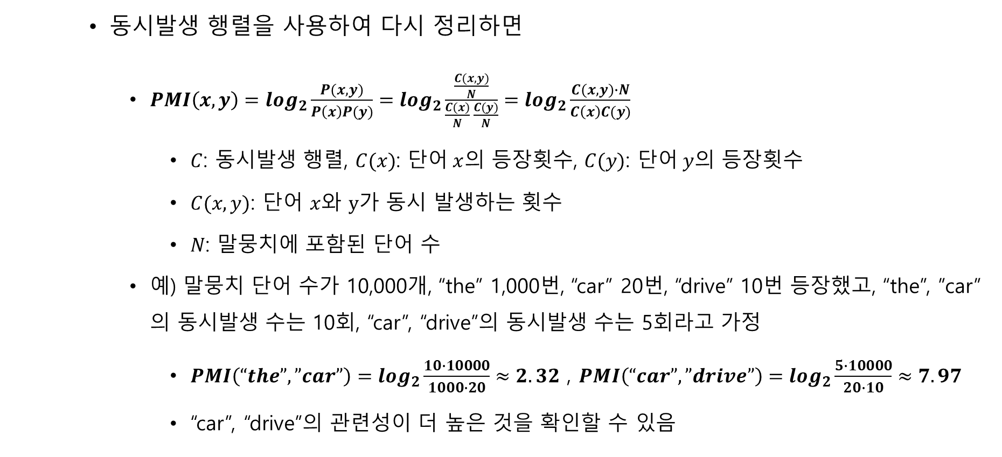
통계 기반 기법
동시발생 행렬을 사용하여 다시 정리하면
$PMI\left(x,y\right)=\log_{2}\frac{P(x, y)}{P\left(x\right)P(y)}=\log_{2}\frac{\frac{C(x, y)}{N}}{\frac{C(x)}{N} \frac{C(y)}{N}}=\log_{2}\frac{C(x, y)∙N}{C\left(x\right)C(y)}$
$C$: 동시발생 행렬, $C(x)$: 단$어 x$의 등장횟수, $C(y)$: 단$어 y$의 등장횟수
$C(x, y)$: 단어 $x$와 $y$가 동시 발생하는 횟수
$N$: 말뭉치에 포함된 단어 수
예) 말뭉치 단어 수가 10,000개, “the” 1,000번, “car” 20번, “drive” 10번 등장했고, “the”, ”car”의 동시발생 수는 10회, “car”, “drive”의 동시발생 수는 5회라고 가정
$PMI\left(“the”,”car”\right)=\log_{2}\frac{10∙10000}{1000∙20}≈2.32$ , $PMI\left(“car”,”drive”\right)=\log_{2}\frac{5∙10000}{20∙10}≈7.97$
“car”, “drive”의 관련성이 더 높은 것을 확인할 수 있음

Slide 45
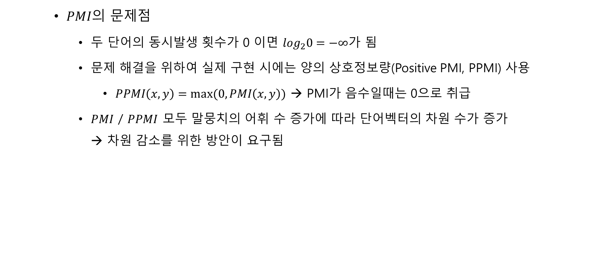
통계 기반 기법
$PMI$의 문제점
두 단어의 동시발생 횟수가 0 이면 $\log_{2}0=−∞$가 됨
문제 해결을 위하여 실제 구현 시에는 양의 상호정보량(Positive PMI, PPMI) 사용
$PPMI\left(x, y\right)=max⁡(0, PMI\left(x, y\right))$ → PMI가 음수일때는 0으로 취급
$PMI$ / $PPMI$ 모두 말뭉치의 어휘 수 증가에 따라 단어벡터의 차원 수가 증가 → 차원 감소를 위한 방안이 요구됨

Slide 46
통계 기반 기법
차원 감소
벡터의 차원을 줄이는 기법
단순한 차원 감소가 아니라 “중요한 정보”는 최대한 유지하면서 줄여야 함
단어 벡터는 주로 원핫 인코딩과 같은 희소벡터(=희소행렬)를 사용하므로 → 희소벡터에서 중요한 축을 찾아내어 더 적은 차원으로 다시 표현하는 것이 핵심
차원 감소 결과는 원소 대부분이 0이 아닌 값으로 구성된 밀집벡터가 됨 → 단어의 분산 표현
다양한 차원감소 기법 중 단어 처리에서 주로 사용되는 것은 → 특잇값 분해(Singular Value Decomposition, SVD)

Slide 47










통계 기반 기법
특잇값 분해(SVD)
주어진 행렬(X)을 3개의 행렬(U,S,V)의 곱으로 분해 → $X=USV^{T}$
U, V: 직교행렬(열 벡터가 서로 직교함) → 어떤 공간의 축(기저)을 형성. U행렬은 단어 공간
S: 대각행렬(대각성분 외에는 모두 0) → 대각성분은 특잇값(=해당 축의 중요도) → 중요도가 낮은 원소(특잇값이 작은 원소)를 깎아내어 차원 축소에 반영
차원 감소된
단어 벡터
단어 벡터
$$X$$
$$U$$
$$S$$
단어 ID
$$X$$
$$U$$
$$S′$$
$$V^{T}$$
$$V^{T}$$
=
$$≈$$
SVD에 의한 행렬의 변환(행렬의 흰 부분은 원소가 0임)
SVD에 의한 차원 감소

Slide 48
통계 기반 기법
PTB(Penn Treebank) 데이터 셋
펜실베이니아 대학교에서 관리하는 데이터 셋
NLP(자연어 처리) 연구를 위한 기계 학습에 널리 사용되는 데이터 셋
대부분의 최신 데이터 집합에 비해 상대적으로 작아서 주어진 기법의 품질을 측정하는 벤치마크로 자주 이용됨
대문자, 숫자 및 문장 부호가 포함되어 있지 않으며 어휘는 10k 고유 단어로 제한됨
스피치 조각, 구문 및 의미론적 골격과 같은 다양한 종류의 주석으로 나뉨

Slide 49
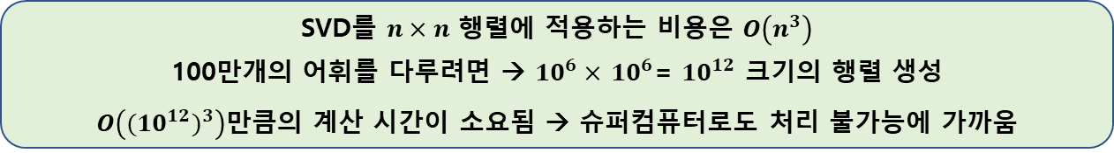
통계 기반 기법
문제점
통계 기반 기법에서는 주변 단어의 빈도를 기초로 단어를 표현함
단어의 동시발생 행렬을 만들고 그 행렬에 SVD를 적용하여 밀집벡터(분산표현)를 획득 → 대규모의 말뭉치를 다룰 때 문제 발생
특히 통계 기반 기법은 말뭉치 전체의 통계를 이용하여 단 1회의 처리만에 단어의 분산 표현을 확보 → 시스템의 부하가 매우 큼
SVD를 $n×n$ 행렬에 적용하는 비용은 $O\left(n^{3}\right)$
100만개의 어휘를 다루려면 → ${10}^{6}×$ ${10}^{6}$= ${10}^{12}$ 크기의 행렬 생성
$O\left({{(10}^{12})}^{3}\right)$만큼의 계산 시간이 소요됨 → 슈퍼컴퓨터로도 처리 불가능에 가까움

Slide 50
통계 기반 기법
실습

Slide 51
추론 기반 기법
추론 기반 기법은
신경망을 이용한 추론을 기반으로 단어의 분산 표현을 얻는 기법
통계 기반 기법과 마찬가지로 분포 가설을 기초로 함
통계 기반 기법과의 비교
통계 기반 기법: 학습 데이터를 한꺼번에 처리함(배치 학습)
추론 기반 기법: 학습 데이터의 일부를 사용하여 순차적으로 학습함(미니배치 학습)
말뭉치의 어휘 수가 많아 SVD 등 계산량이 큰 작업을 처리하기 어려운 경우에도 학습 가능
GPU를 이용한 병렬 계산 가능 → 학습 속도 향상

Slide 52
추론 기반 기법
추론 기반 기법에서의 “추론”이란?
주변 단어들을 맥락으로 사용하여 ?에 들어갈 단어를 추측함
이러한 추론 문제를 반복 수행하여 단어의 출현 패턴을 학습함
you
?
goodbye
and
i
say
hello
.
you
신경망
모델
goodbye
I
.
맥락을 입력하여 신경망 모델을 통해 각 단어의 출현확률을 계산
you
say
and
hello
goodbye

Slide 53
추론 기반 기법
신경망에서의 단어 처리
단어를 고정 길이의 벡터로 변환 (원 핫 벡터: One-hot Vector)
원 핫 벡터: 벡터의 원소 중 1개만 1이고 나머지는 모두 0인 벡터
You say goodbye and I say hello : 총 7개의 단어
you
0
(1, 0, 0, 0, 0, 0, 0)
goodbye
2
(0, 0, 1, 0, 0, 0, 0)
단어(텍스트)
단어 ID
원 핫 벡터

Slide 54
추론 기반 기법
원 핫 벡터(고정길이 벡터)를 입력층의 뉴런에 대응
you
say
goodbye
and
i
say
신경망 모델
hello
.
입력층
you
say
goodbye

Slide 55
추론 기반 기법
you
say
goodbye
and
i
(1, 0, 0, 0, 0, 0, 0)
say
hello
은닉층
가중치의
행렬곱
.
입력층

Slide 56
추론 기반 기법
Word2Vec
2013년 Google에서 발표, 현재 가장 많이 사용되고 있는 단어 임베딩 모델
기존 신경망 기반의 단어 임베딩과 구조의 차이는 크지 않으나 계산량을 획기적으로 줄여 빠른 학습을 가능하게 하였음
CBOW(Continuous Bag-of-Words) 모델과 skip-gram 모델이 있음
CBOW: 신경망의 입력을 주변 단어들로 구성하고 출력을 타깃 단어로 설정하여 학습된 가중치 데이터를 임베딩 벡터로 활용
skip-gram: 하나의 타깃 단어를 이용하여 주변 단어들을 예측하는 모델(CBOW와 반대)

Slide 57
추론 기반 기법
word2vec은 원래 프로그램이나
도구를 가리키는데 사용되었으나
용어가 유명해지면서 문맥에 따라서는
신경망 모델을 가리키는 경우가 늘어남
you
신경망모델
...
word2vec
goodbye
I
.
you
say
and
hello
CBOW 모델
goodbye
Continuous Bag-Of-Word
Skip-gram 모델

Slide 58
추론 기반 기법
CBOW 모델
맥락으로부터 타겟을 추측하기 위한 신경망 (타겟: 중앙 단어, 맥락: 주변 단어)
입력층
you
각 뉴런이 각 단어에 대응
각 뉴런은 각 단어의 점수
say
맥락으로 사용할
단어의 개수
: 2개
goodbye
정
답
레
이
블
Weight(in)
은닉층
you
hello
say
출
력
확
률
.
goodbye
SoftMax
2개의
입력층
Weight(out)
CBOW 모델의
입력값은 맥락
you
hello
say
Weight(in)
.
맥락은 you, goodbye
같은 단어들의 목록
goodbye
완전 연결 계층
여러 개의 입력값은
평균을 계산하여 처리
출력층
(점수)
→ 높을 수록 대응 단어의 출현확률도 높아짐
맥락을 원핫벡터로 변환하여
CBOW에서 처리 가능하도록 준비
hello
.

Slide 59
추론 기반 기법
you
Weight(7x3)
say
goodbye
가중치의 각 행이
해당 단어의 분산 표현이다
and
i
학습이 진행될수록
맥락에서 출현하는 단어를
잘 추측하는 방향으로
분산표현이 갱신됨
say
hello
신경망을 운영해 보니
단어의 의미도
벡터에 잘 녹아 들어 있었음
.

Slide 60
추론 기반 기법
you
say
goodbye
정
답
레
이
블
Weight(in)
은닉층
you
hello
say
출
력
확
률
.
goodbye
SoftMax
Weight(out)
you
hello
say
Weight(in)
.
goodbye
출력층
출력가중치
hello
입력가중치
.
출력가중치에는 단어의
의미가 인코딩된 벡터 저장
최종적으로 이용하는 단어의 분산표현
입력 가중치만 활용 (대세)
출력 가중치만 활용
모든 가중치를 활용 →어떻게 조합할 것인가?
입력층
입력가중치의 각 행은 각 단어의 분산 표현

Slide 61
추론 기반 기법
skip-gram 모델
CBOW 모델에서 맥락과 타겟을 역전시킨 모델
CBOW
skip-gram
you
?
goodbye
and
i
say
hello
.
?
say
?
and
i
say
hello
.

Slide 62
추론 기반 기법
you
say
goodbye
and
i
hello
.
1
0
0
0
0
0
0
you
say
goodbye
and
i
hello
.
0
1
0
0
0
0
0
Weight(out)
은닉층
Weight(in)
you
say
goodbye
and
i
hello
.
0
0
1
0
0
0
0
Weight(out)
입력층
출력층(점수)
정답 레이블

Slide 63
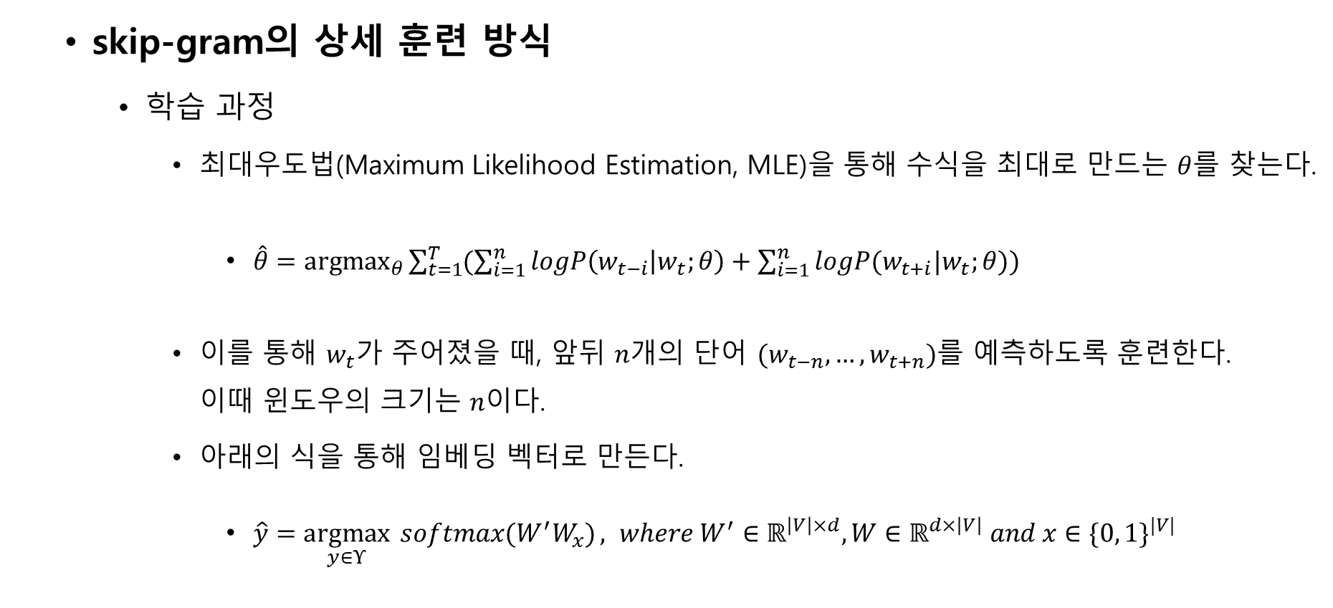
추론 기반 기법
skip-gram의 상세 훈련 방식
학습 과정
최대우도법(Maximum Likelihood Estimation, MLE)을 통해 수식을 최대로 만드는 $θ$를 찾는다.
$\hat{θ}=\underset{θ}{argmax}{\sum_{t=1}^{T}{(\sum_{i=1}^{n}{logP\left(w_{t−i} | w_{t};θ\right)+\sum_{i=1}^{n}{logP(w_{t+i}|w_{t};θ)}})}}$
이를 통해 $w_{t}$가 주어졌을 때, 앞뒤 $n$개의 단어 $(w_{t−n}, …,w_{t+n})$를 예측하도록 훈련한다. 이때 윈도우의 크기는 $n$이다.
아래의 식을 통해 임베딩 벡터로 만든다.
$\hat{y}=\underset{y∈Υ}{argmax}{ softmax(W^{′}W_{x})}, where W^{′}∈ℝ^{\left|V\right|×d},W∈ℝ^{d×\left|V\right|} and x∈{\{0, 1\}}^{|V|}$
최대우도법: 원래 모집단의 분포에 최대한 가깝게 파라미터를 추정하는 방법

Slide 64


추론 기반 기법
skip-gram의 구조
$$W$$
$$W′$$
임베딩 벡터
임베딩 계층
소프트맥스 계층
원핫 벡터
멀티눌리 분포
멀티눌리 분포: 이산 확률 분포의 하나

Slide 65
추론 기반 기법
실습

Slide 66

추론 기반 기법
MatMul
you
(1, 0, 0, 0, 0, 0, 0)
MatMul
Win
+
$$×$$
Score
MatMul
0.5
Wout
goodbye
(0, 0, 1, 0, 0, 0, 0)
Win

Slide 67
추론 기반 기법
CBOW 모델 vs. skip-gram 모델
Skip-gram 모델의 경우가 더 좋은 결과를 출력함
Skip-gram 모델: 맥락의 수 만큼 추측 → 손실함수는 각 맥락에서 구한 손실의 총합
CBOW 모델: 타겟 하나의 손실
정밀도 면에서 skip-gram 모델이 우세
말뭉치가 커질수록 저빈도 단어, 유추문제 성능에서 skip-gram 모델이 뛰어남
단, 학습 속도는 CBOW 모델이 빠름
Skip-gram 모델은 맥락의 수 만큼 손실을 구해야 하므로 계산비용이 높아짐

Slide 68
추론 기반 기법
CBOW
skip-gram
주변단어
타깃단어
주변단어
주변단어
타깃단어
주변단어
오늘 날씨는 구름이 많아요
오늘 날씨는 구름이 많아요
예측
예측
예측
타깃 단어의 손실만 계산하면 된다
학습속도가 빠르다
CBOW 모델에 비해 예측해야 하는 맥락이 많다
단어 분산 표현력이 우수하므로 CBOW 모델보다 임베딩 품질이 우수하다

Slide 69
추론 기반 기법
word2vec 모델의 독특한 성능
언어(단어) 사이의 유추 문제를 연산을 통해서 풀 수 있다
King – man + woman = queen
안경 낀 남자 – 남자 + 안경 끼지 않은 여자 = 안경 낀 여자
등…

Slide 70
추론 기반 기법
Word2Vec의 두 가지 모델이 다루는 문제
해당 단어를 밀집벡터로 표현하며
학습을 통해 의미상 비슷한 단어들을 비슷한 벡터공간에 위치시킴
또한 벡터의 특성 상 방향성을 갖게 됨
임베딩된 벡터 간의 연산이 가능함
왕과 여왕의 방향 차이만큼 남자와 여자의 방향 차이가 발생하는 특징이 있으며, 이를 이용해 자연어의 의미 파악이 가능함
남자
왕
여자
여왕

Slide 71
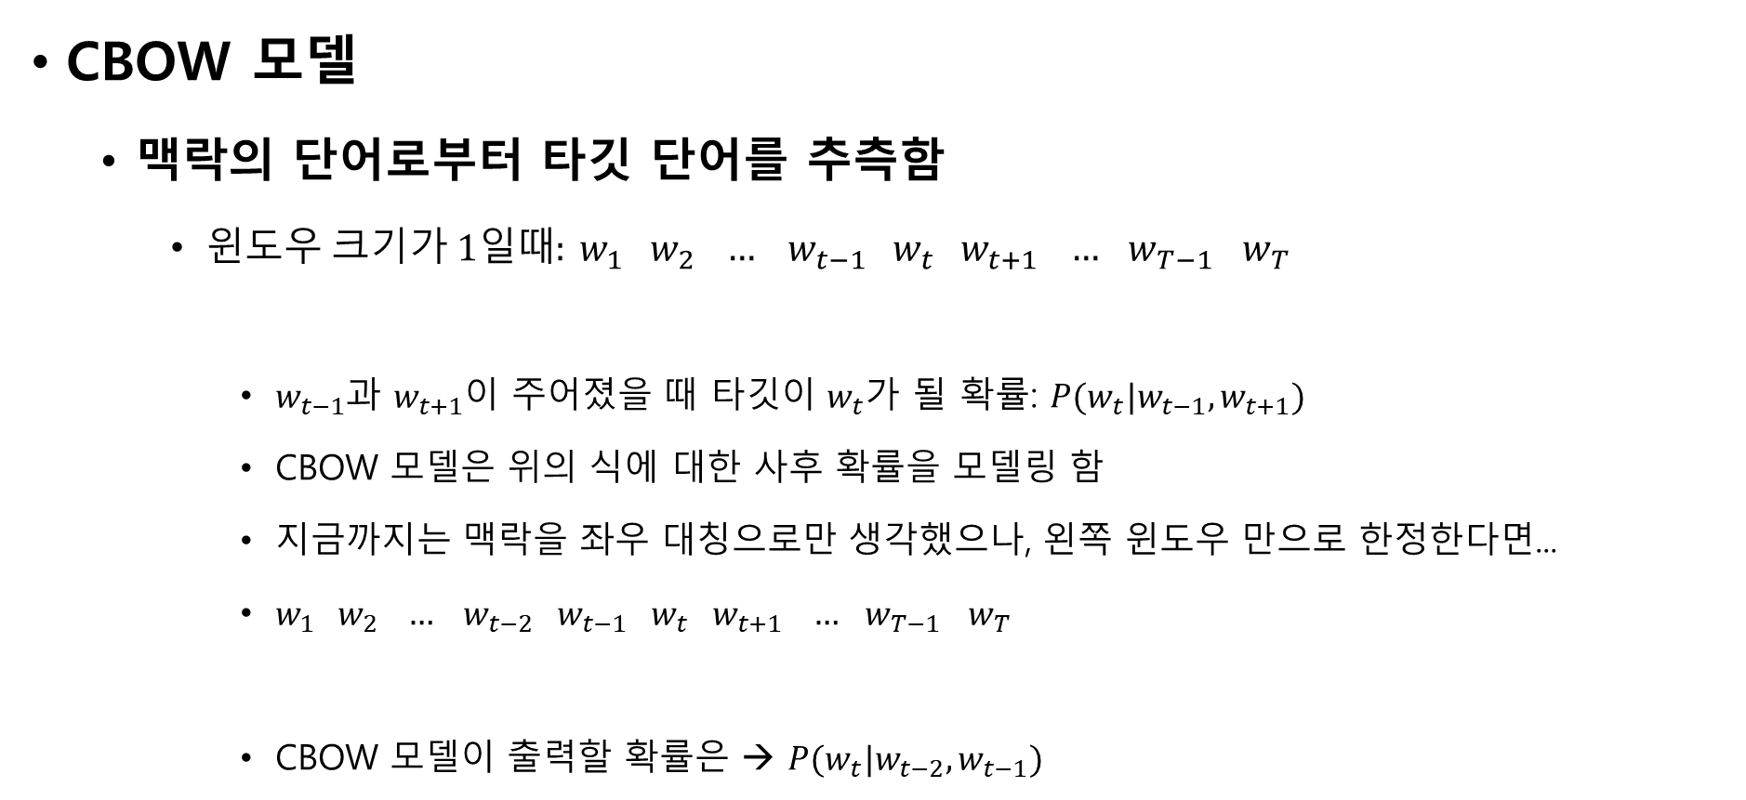
확률의 관점에서 보는 word2vec
CBOW 모델
맥락의 단어로부터 타깃 단어를 추측함
윈$도우 크기가 1일때: w_{1} w_{2} … w_{t−1} w_{t} w_{t+1} …{ w}_{T−1} w_{T}$
$w_{t−1}$과 $w_{t+1}$이 주어졌을 때 타깃이 $w_{t}$가 될 확률: $P(w_{t}|w_{t−1}, w_{t+1})$
CBOW 모델은 위의 식에 대한 사후 확률을 모델링 함
지금까지는 맥락을 좌우 대칭으로만 생각했으나, 왼쪽 윈도우 만으로 한정한다면...
$w_{1} w_{2} … w_{t−2} w_{t−1} w_{t} w_{t+1} …{ w}_{T−1} w_{T}$
CBOW 모델이 출력할 확률은 → $P(w_{t}|w_{t−2}, w_{t−1})$

Slide 72
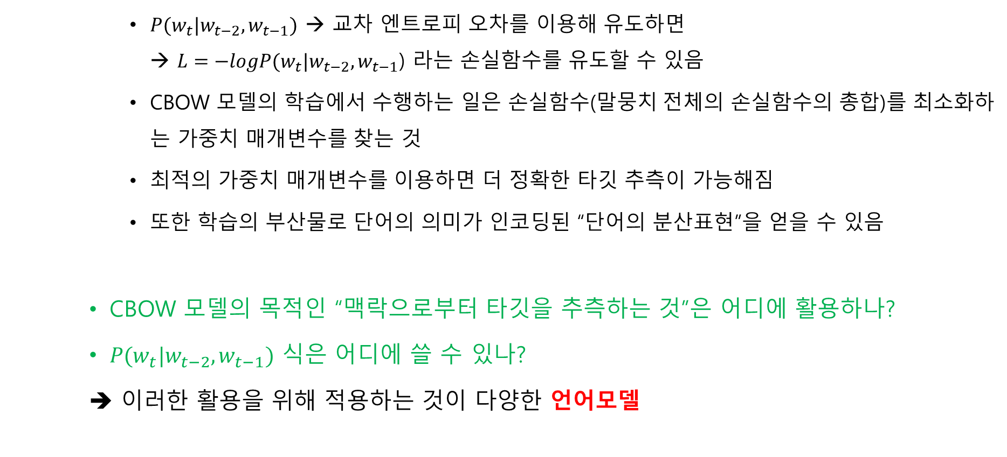
확률의 관점에서 보는 word2vec
$P(w_{t}|w_{t−2}, w_{t−1})$ → 교차 엔트로피 오차를 이용해 유도하면 → $L=−logP(w_{t}|w_{t−2}, w_{t−1}$) 라는 손실함수를 유도할 수 있음
CBOW 모델의 학습에서 수행하는 일은 손실함수(말뭉치 전체의 손실함수의 총합)를 최소화하는 가중치 매개변수를 찾는 것
최적의 가중치 매개변수를 이용하면 더 정확한 타깃 추측이 가능해짐
또한 학습의 부산물로 단어의 의미가 인코딩된 “단어의 분산표현”을 얻을 수 있음
CBOW 모델의 목적인 “맥락으로부터 타깃을 추측하는 것”은 어디에 활용하나?
$P(w_{t}|w_{t−2}, w_{t−1})$ 식은 어디에 쓸 수 있나?
➔ 이러한 활용을 위해 적용하는 것이 다양한 언어모델
언어모델은 단어의 나열에 확률을 부여함 → 기계 번역, 음성 인식, 문장 생성 등에 응용할 수 있음

Slide 73
확률의 관점에서 보는 word2vec
CBOW 모델을 직접 언어 모델로 적용한다면?
적당한 규모의 데이터에서는 활용 가능함
그러나 CBOW 모델은 맥락 안의 단어의 순서가 무시된다는 한계를 가지고 있음
따라서 CBOW 모델의 결과물을 제대로 된 언어 모델에 적용하는 것이 더 좋음
CBOW란 Continuous Bag-of-Words 의 약어
가방 안의 단어들을 의미하므로... → 순서와는 관계없이 들어가 있음
대신 “분포”의 개념이 사용됨

Slide 74
통계 기반 기법 vs 추론 기반 기법
새로운 단어가 생겨서 말뭉치에 추가해야 한다?
통계 기반 기법: 처음부터 모두 다시 시작
추론 기반 기법: 현재 상황에서 추가로 학습 가능
단어의 분산 표현의 성격이나 정밀도는?
통계 기반 기법: 주로 단어의 유사성이 인코딩 됨
추론 기반 기법: 단어의 유사성, 단어 사이의 패턴도 인코딩 됨
그러나 실제로 단어의 유사성을 정량평가 해 보면 → 둘 다 비슷

Slide 75
통계 기반 기법 vs 추론 기반 기법
통계 기반 기법과 추론 기반 기법은 내부적인 계산을 기준으로 비교해보면 서로 연관된 관계에 있음
예:
추론 기반 기법의 Skip-gram 모델과 네거티브 샘플링을 이용한 통계기반 기법의 모델은
말뭉치 전체의 동시발생 행렬에 특수한 행렬분해를 적용한 것과 동일함
→ 서로 연관되어 있는 모델

